Slide 1
基于SPIROC2b芯片的SiPM集成化读出
2017/4/24 赵申森
中国科学技术大学
核探测与核电子学国家重点实验室

Slide 2
大纲
研究背景
SiPM信号研究
SPIROC2b简介
测试板设计
测试进展
总结与展望

Slide 3
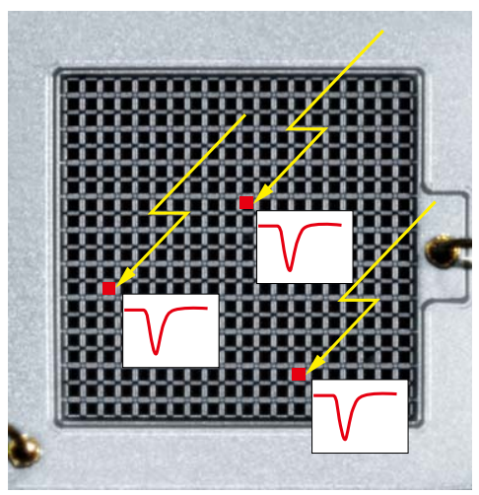
研究背景
SiPM芯片是硅光电倍增器件，它是由几千到几万个工作在盖革模式的微小的硅雪崩二极管阵列组成，也是较新的光电弱光探测产品。
SiPM优势
  抗电磁干扰、抗强光冲击
  时间分辨能力高
与闪烁晶体耦合的辐射探测方案越来越多的应用到量能器上。
为CEPC的粒子流量能器作技术储备。
Notes:
如右图所示，SiPM是由几千到几万个工作在盖格模式下的雪崩二极管组成的光电探测器件，对于单个像素，它可以响应单光子信号。接受到单光子信号时，它发生雪崩，输出一个固定幅度的脉冲。一个SiPM器件将这些APD并起来，输出一个总幅度。总幅度和单光电子信号的比值，反映了多少个像素被激活，也就反映了探测器所接受到的光强。
优势
近年SiPM探测器收到关注，民用上医疗PET技术结合的比较好。在粒子探测上，
Cepc需要大量电子学通道，我的研究目的就是提供

Slide 4
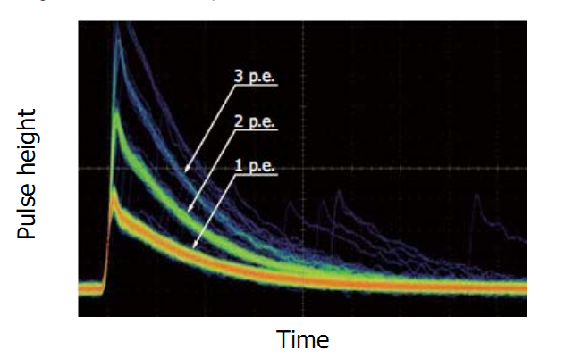
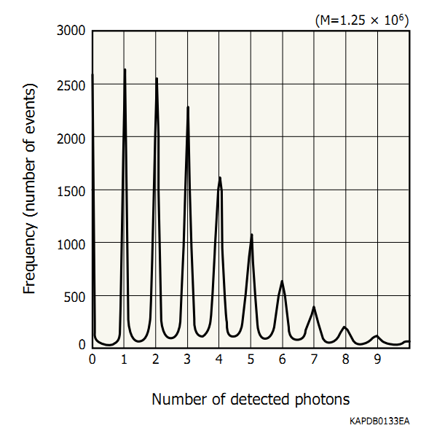
SiPM信号研究
采用滨松的12572-025P
电流信号
信号离散化
单光电子信号强度：80fC-160fC
时间宽度：~10ns
暗计数频率：1Mhz

Slide 5
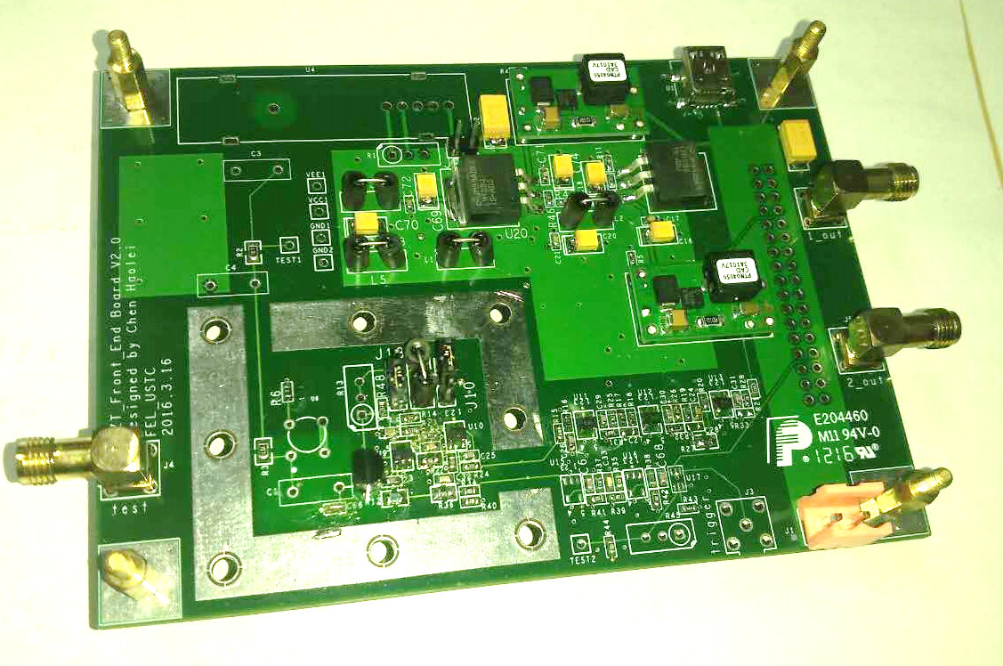
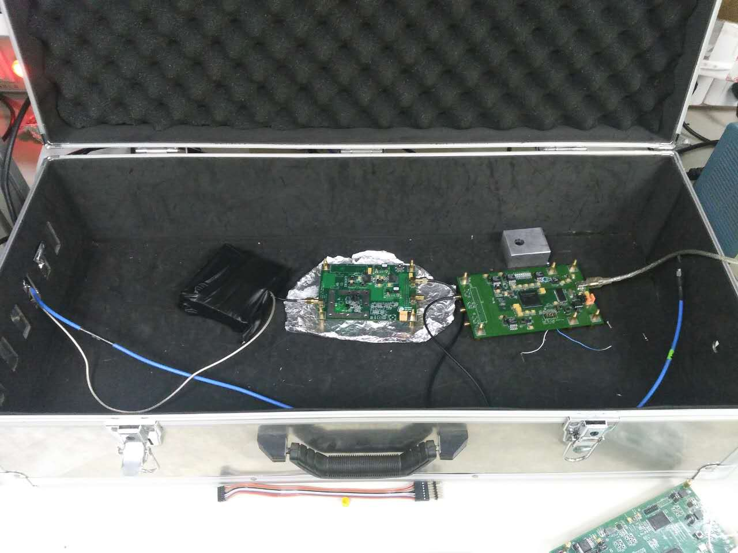
SiPM信号研究

Slide 6
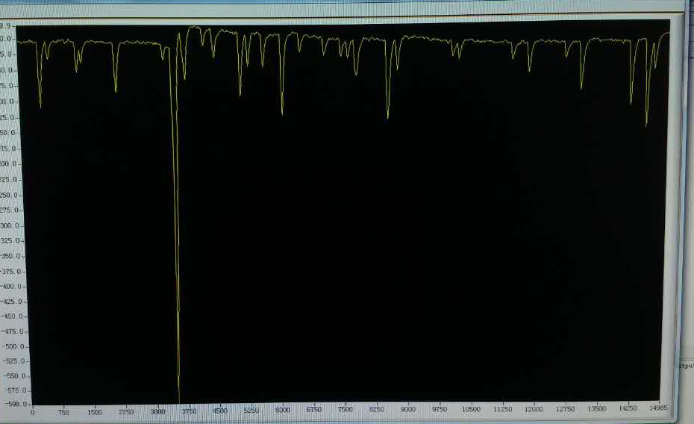
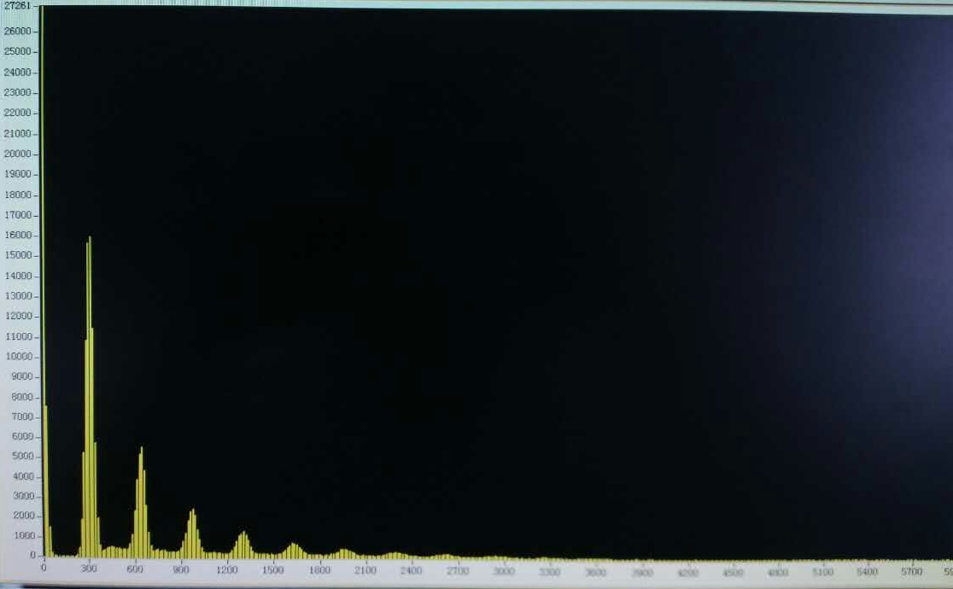
SiPM信号研究
信号波形
峰值统计

Slide 7

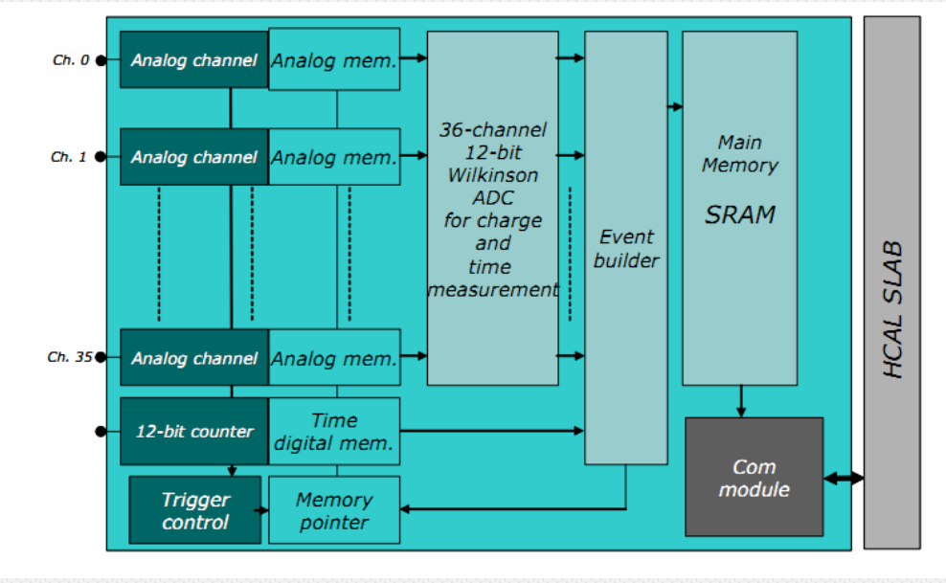
SPIROC2b简介
SPIROC2b （SiPM Integrated Read Out Chip 2b-version） 由OMEGA设计
36通道 模拟信号输入
SCA采样保持，深度16
双增益 动态范围可达1-2000p.e
自触发/外触发
12bit ADC/TDC
增益、成形时间、触发阈值等可调
8mW/channel @working
~uW/channel @idle
t
Notes:
基本介绍

Slide 8
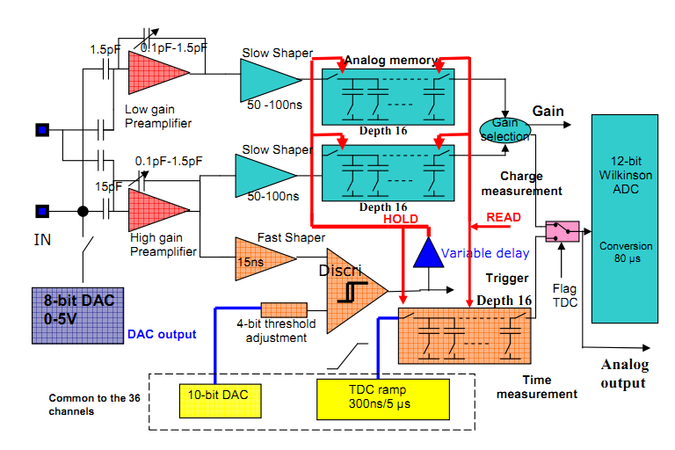
SPIROC2b 模拟部分
8bit DAC提供直流偏置
电压灵敏放大器
快成形电路用于过阈触发
慢成形电路，成形信号被触发信号保持在SCA中
SCA深度16
写满后或停止采集信号后，进行ADC

Slide 9
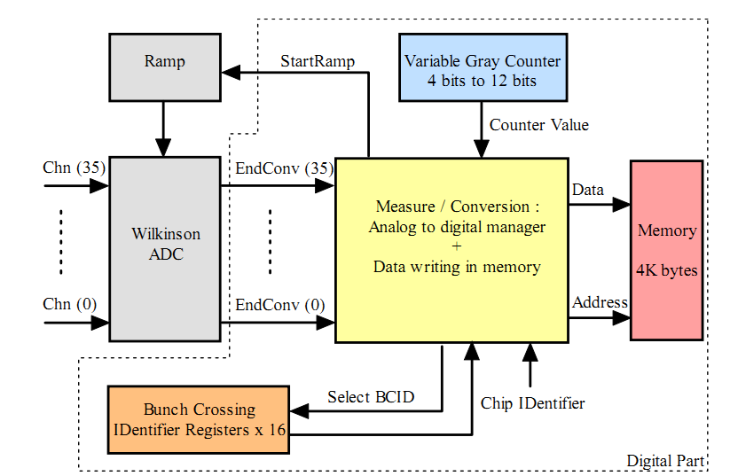
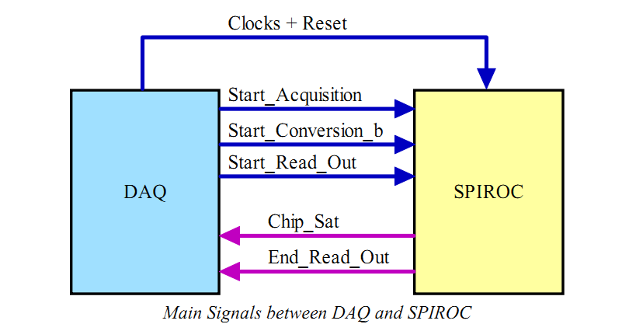
SPIROC2b 数字部分
t

Slide 10
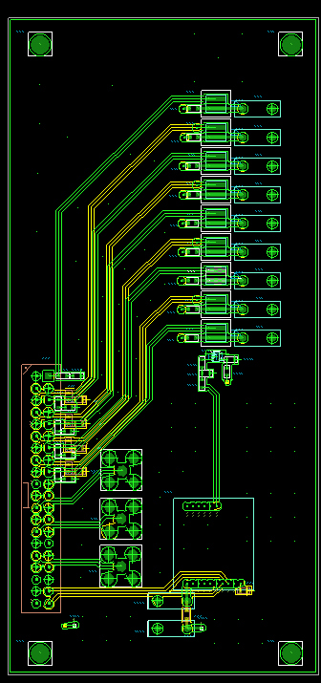
测试板设计
SiPM
连接插座
高压模块
子板版图
SPIROC2b采集板框图

Slide 11
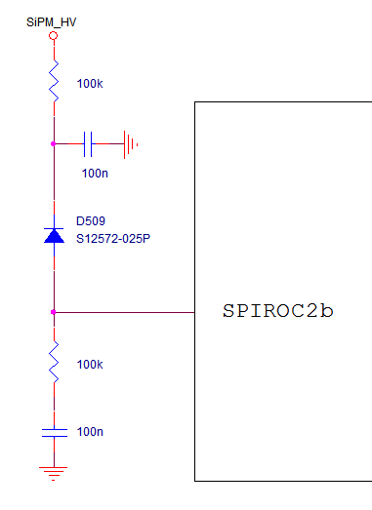
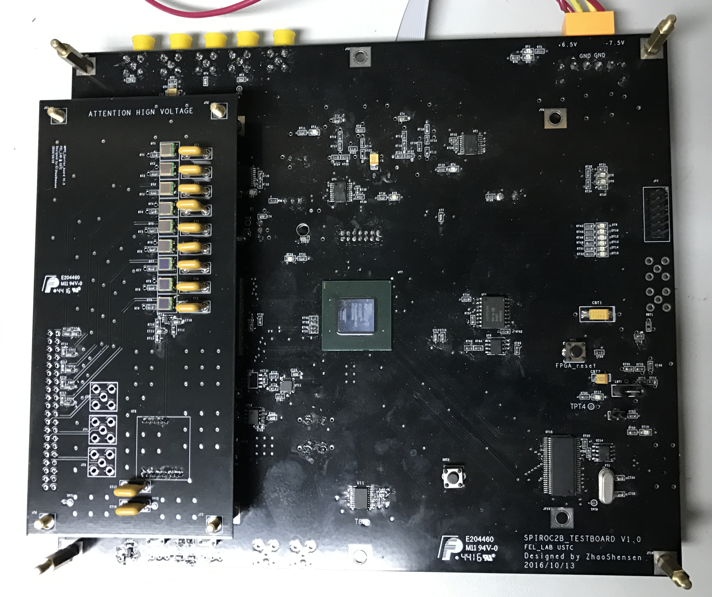
测试板实物图
HV
SiPM
50Ω
100nF

Slide 12
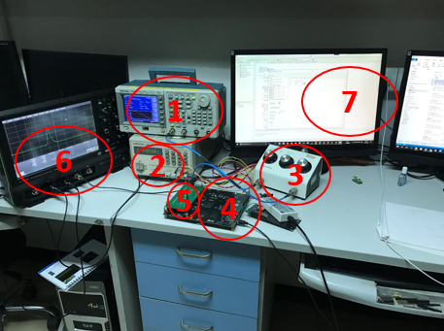
测试平台
实验平台主要由以下设备构成：
AFG3252信号发生器
LPS-305 线性直流稳压电源
WAVETEK衰减器
SPIROC2b测试板
信号交流耦合子板
HDO6104 1Ghz示波器
上位机

Slide 13
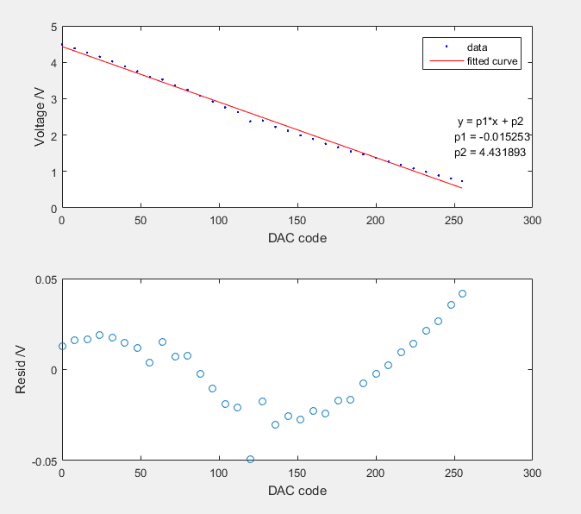

高压调节DAC测试
高压调节8bitDAC线性测试：
调节范围：0.5V – 4.5V
精度误差在： $±5\%$

Slide 14
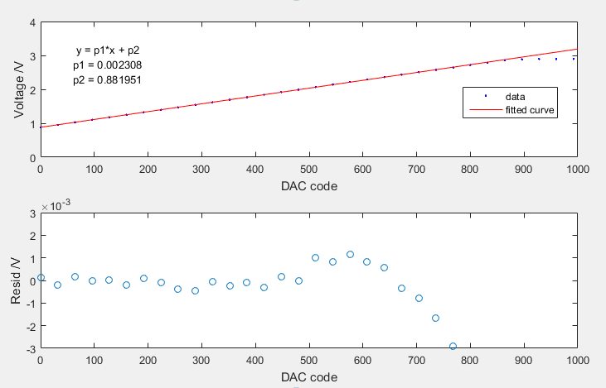

阈值调节DAC线性测试
阈值调节10bitDAC线性测试：
调节范围：0.5V – 4.5V
精度误差在： $±0.5\%$

Slide 15
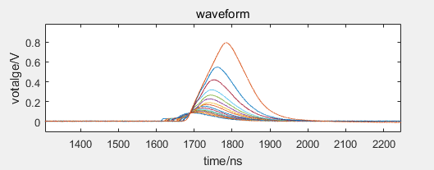
观察不同增益成形信号
成形时间大约在100ns左右
由于阈值不能无限接近基线，有时间游动效应
峰保持发生在过阈触发后固定delay时间，所以会有一定误差。
阈值

Slide 16
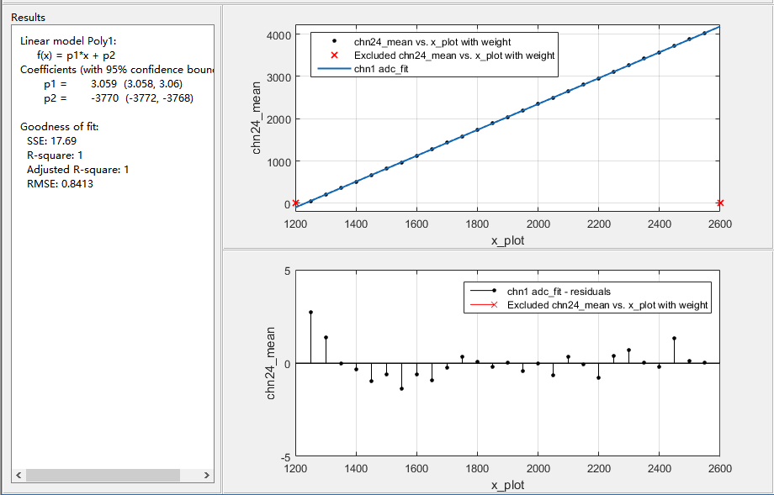
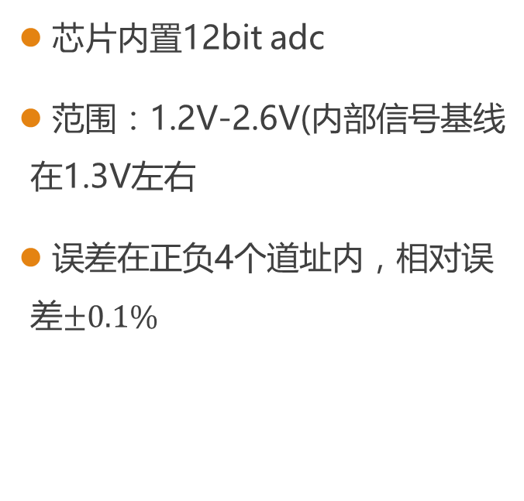
ADC刻度
芯片内置12bit adc
范围：1.2V-2.6V(内部信号基线在1.3V左右
误差在正负4个道址内，相对误差$±0.1\%$

Slide 17
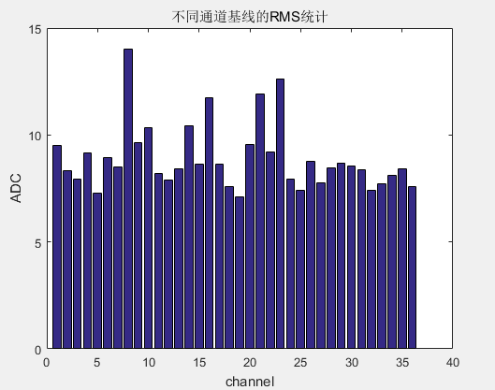
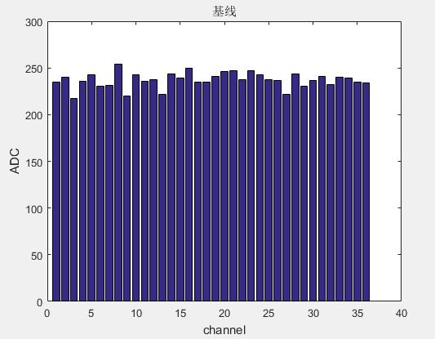
台基刻度
标准差 ~10道址
基线在230道左右，标准差约为10个道址
对于测试板上的耦合电路，还未标定输出幅度与电荷量的关系，所以不能换算成等效电荷噪声。
基线均值

Slide 18
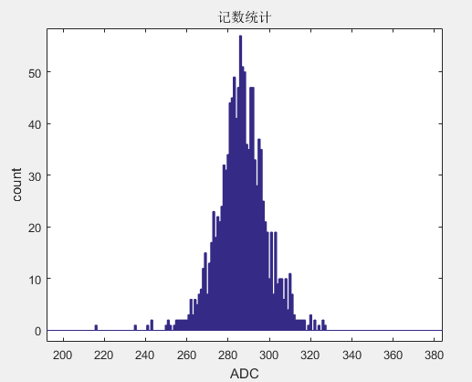
SiPM暗噪声（单光电子谱）
初步测试，还未能分辨单光电子峰
原因推测：
  成形时间等参数还未优化
  噪声过大
  保持延迟时间设置不正确

Slide 19
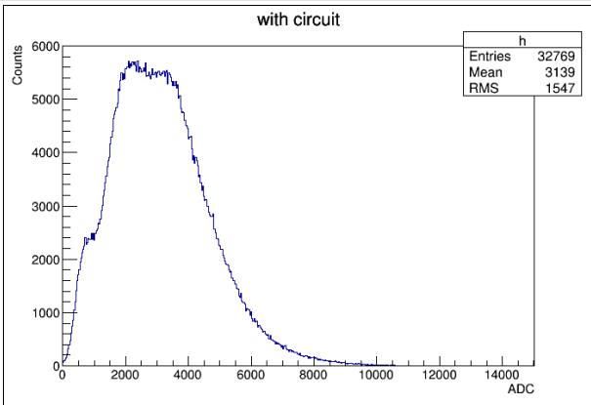
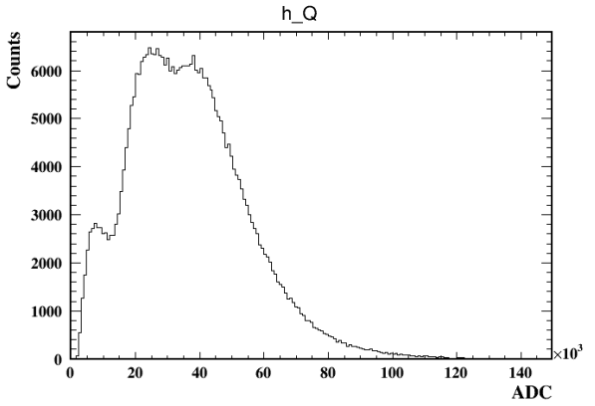
LYSO晶体+SiPM联调
LYSO晶体自发荧光
测试方法：模拟信号输出接ADC采集板
凹陷处约为410p.e
SPIROC2b测得数据
标准插件测得

Slide 20
总结
设计了基于SPIROC2b芯片的36路通道SiPM信号读出板并且功能上正常运行，开发配套的FPGA硬件逻辑和上位机系统
测试了SPIROC2b芯片DAC、ADC线性程度
测量了在特定SiPM耦合方式下的基线噪声，并且进行暗噪声采集统计
与LYSO晶体+SiPM系统进行联调，得到参考结果

Slide 21
今后测试安排
改变SiPM耦合方式，研究耦合方式对信号测量的影响
寻找合适的delay值，使得可以在成形信号峰顶位置保持采样
减少噪声，采集单光电子谱
进行整套系统的刻度
Notes:
SPIROC2b有许多细节问题，比如DAC调整至某些数值得时候芯片不能正常工作。排查这些问题，能找原因找原因，确认是芯片缺陷的或者实在找不到原因的，做好记录工作。

Slide 22
谢谢

